Slide 1
One Way ANOVA
서종현
참고
파워포인터에서 제시된 예제는
R Studio에서 작업했지만 실제 수업은
R Commander로 할 수도 있습니다.

Slide 2
One Way ANOVA
준비과정
소개
시나리오 테스트
연습문제
다중 비교

Slide 3
준비과정
http://github.com/hyeonni94/sample
샘플 데이터를 다운 받는다.
clinicaltrial.Rdata
DC.csv

Slide 4
One Way ANOVA
준비과정
소개
시나리오 테스트
연습문제
다중 비교

Slide 5
목표
한 집단의 세 그룹 이상의 평균이 같은지 검증하는 통계 방법
설명 변수가 factor인 회귀 분석
예
1. 당뇨병 환자들을 여러 그룹으로 나누어 위약을 대조군으로 하여 각종 당뇨병 치료제를 각각의 그룹에 투여하였을 때 각 그룹의 혈당 수치의 평균이 통계적으로 유의미한 차이가 있는가? 차이가 있다면 어떤 약이 대조군에 대하여 큰 차이를 보이는가? (Dunnett)
2. 한 학년의 모의고사 성적을 비교했을 때 각 반별 평균이 통계적으로 유의미한 차이를 보이는가? 차이가 있다면 어떤 반의 조합이 가장 큰 차이를 보이는가? (Turkey)

Slide 6
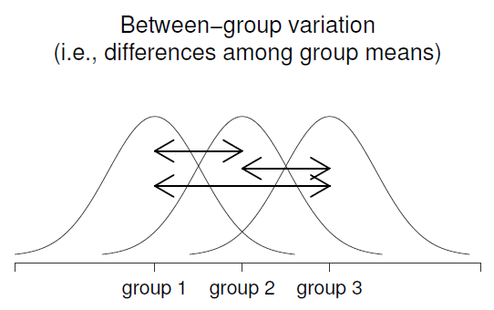
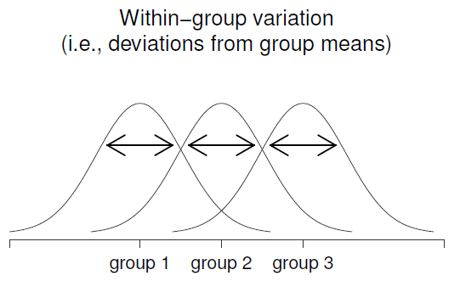
용어의 기원
F-value

Slide 7
요구사항
Normality : 회귀식에 대한 Residual값들이 정규분포를 이룬다.
Homogeneity of variance : 모든 그룹의 분산이 같다.
Independence : 모든 그룹은 서로 연관성이 없다. 관찰값이 중복되지 않는다.

Slide 8
테스트 과정
정규분포테스트
Multiple Comparisons
등분산테스트
ONE-WAY ANOVA
Q-Q plot / Shapiro Test
Levene Test
aov / anova
Dunnett / Turkey / Paired t
Kruskal-Wallis rand sum test
reject
accept
Welch one-way test
reject
accept
통계적으로 유의미하지 않다.
accept
reject

Slide 9
One Way ANOVA
준비과정
소개
시나리오 테스트
연습문제
다중 비교

Slide 10
One Way ANOVA
Dunnet
기술 통계
테스트
시나리오

Slide 11
시나리오
load("clinicaltrial.Rdata")
clinicaltrial.Rdata에는 우울증환자의 치료 결과가 data.frame으로 저장되어 있다. 대조군을 위약으로 하여 최근 개발한 항우울제 Joyzepam과 경쟁사의 약 Anxifree를 투약한 두 그룹을 실험군으로 하여 mood.gain을 측정한 것이다. 각 drug에 대하여 mood.gain의 평균이 유의미한 차이가 있는지 검증하여라. 이 때, 등분산을 가정한다.
One-Way ANOVA
Multiple Comparisons
정규성 테스트

Slide 12

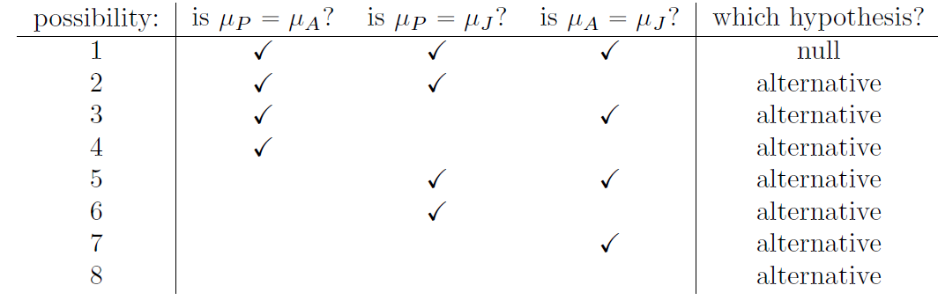
시나리오
가설 세우기
Tukey

Slide 13
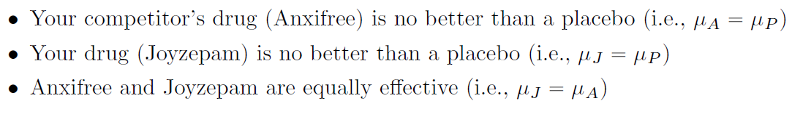
시나리오
가설 세우기
Dunnett

Slide 14
One Way ANOVA
Dunnet
기술 통계
테스트
시나리오

Slide 15
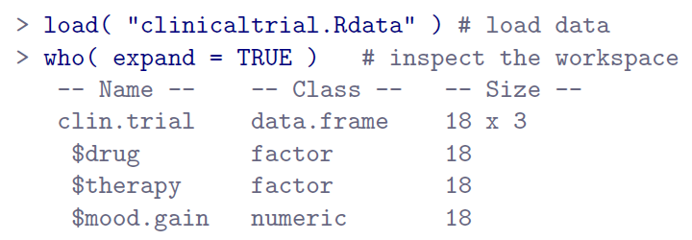
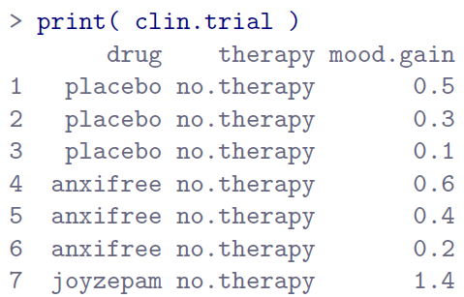
기술 통계
설명 변수가 factor

Slide 16
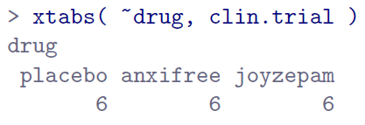
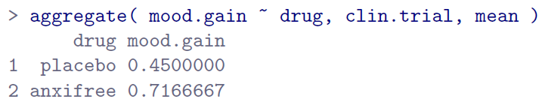
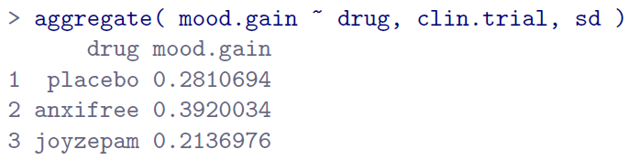
기술 통계
해당 factor의 frequency
각 그룹의 표본평균
각 그룹의 표본표준편차

Slide 17
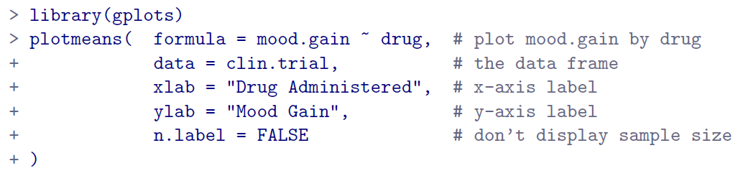
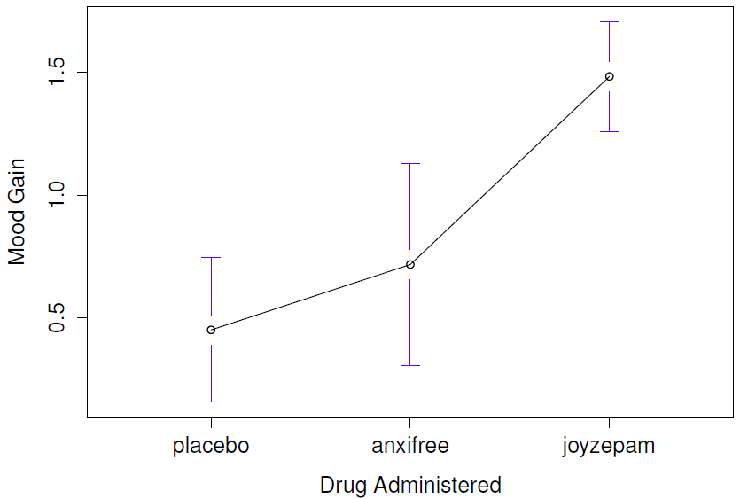
기술 통계

Slide 18
One Way ANOVA
Dunnet
기술 통계
테스트
시나리오

Slide 19

테스트
기본 형식
축약 형식
처리를 위해 결과를 저장

Slide 20
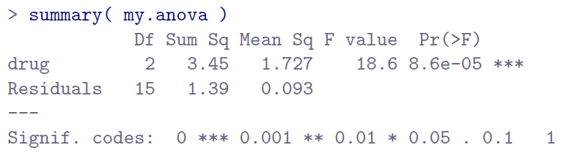
테스트
테스트 결과
평균이 같다는 귀무가설을 기각한다.

Slide 21
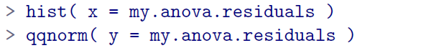
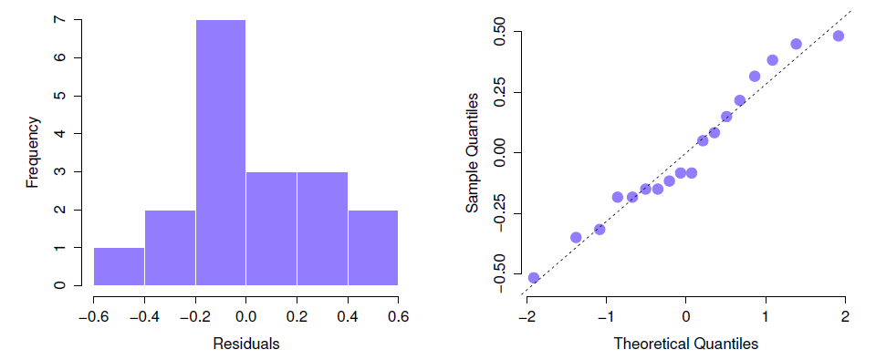
테스트
residual만 따로 추출
정규성 테스트
residual의 정규성 확인

Slide 22
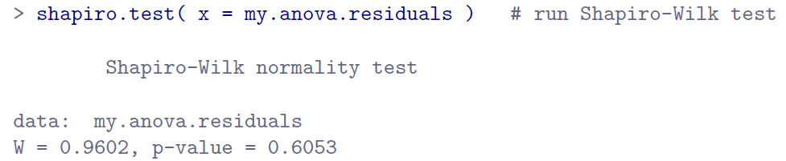
테스트
정규성 테스트
가설을 기각할 수 없다.
정규 분포를 따른다고 결정한다.

Slide 23
One Way ANOVA
준비과정
소개
시나리오 테스트
연습문제
다중 비교

Slide 24

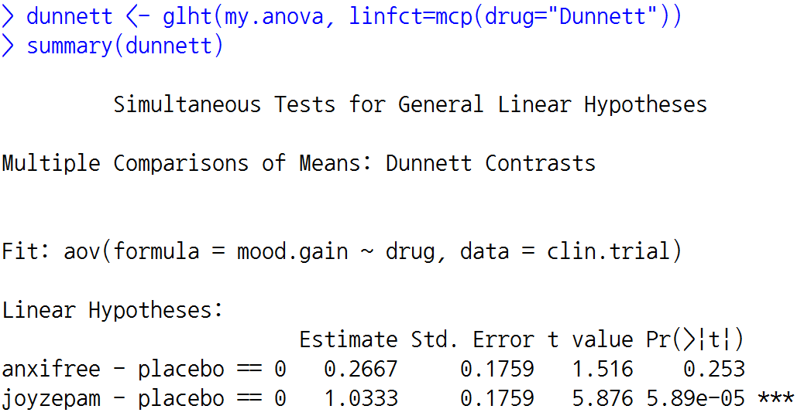
테스트
패키지 설치 및 불러오기
joyzepam이 대조군과의 차이가 크다.

Slide 25
One Way ANOVA
준비과정
소개
시나리오 테스트
연습문제
다중 비교

Slide 26
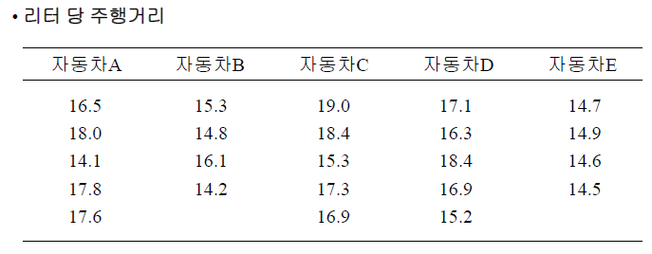
연습문제
출처 : portal.changwon.ac.kr/homePost/download.do?postfileno=51106
같은 등급의 서로 다른 5가지 소형자동차의 리터 당 평균 주행거리를 비교하기 위해 다음의 데이터를 얻었다.
자동차 종류별로 평균주행거리에 차이가 있다고 할 수 있는가? 그렇다면 가장 차이가 나는 차량의 조합은 무엇인가?
DC.csv

Slide 27

Finished

